Slide 1
Участие школы в мероприятиях
2014 – 2015 учебный год

Slide 2
Всероссийская предметная олимпиада школьников
В школьном туре приняли участие все желающие учащиеся 5 – 11 классов
В городском туре приняли участие 73 человека
В региональном туре приняли участие 2 человека:
Девяткин Сергей, 9Б класс – география;
Деревяга Ирина, 9А класс – экология

Slide 3
Областная научная конференция школьников
В городском туре приняли участие 10 учащихся
7 – 11 классов
В региональном этапе участвовали 3 человека:
Девяткин Сергей, 9Б класс (экономика)
Деревяга Ирина, 9А класс (экология)
Купцова Алиса, 9А класс (немецкий язык)
Купцова Алиса – победитель
областной научной конференции школьников

Slide 4
Областной интегрированный интеллектуальный марафон «Вехи истории»
Приняли участие ученицы 9 – 10 классов:
Купцова Алиса и Бобылева Дарья
Лауреат конкурса в номинации «Лидер» –
Бобылева Дарья, 10А класс

Slide 5
Областная олимпиада школьников по граждановедению
Призёр городского этапа олимпиады
Боринская Марина, 9Б класс

Slide 6
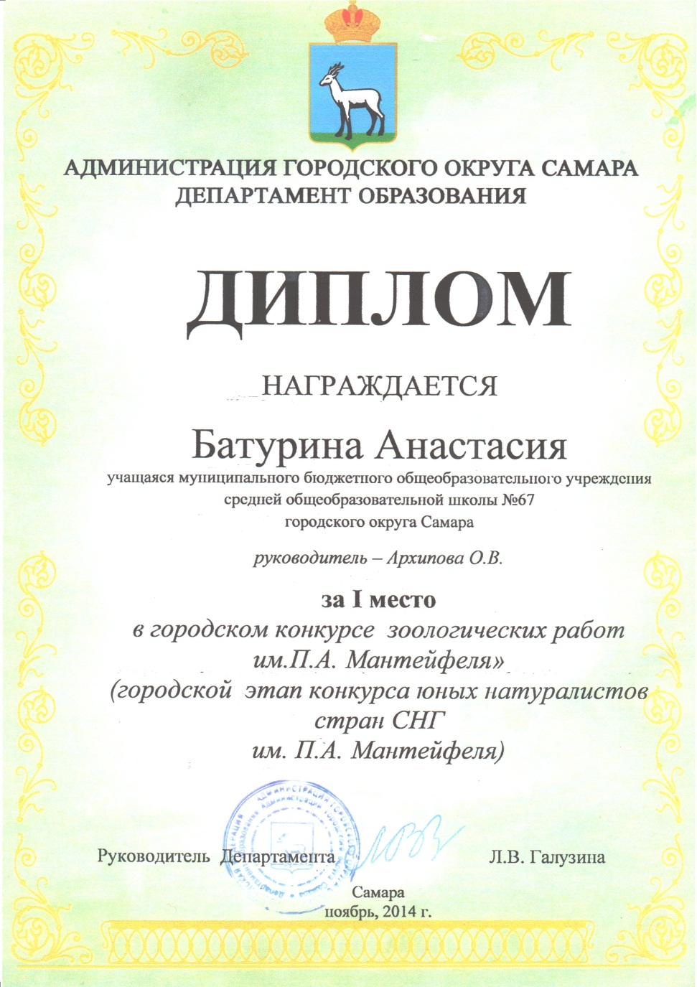
Мантейфеля ??
Городской конкурс экологических работ им. П.А. Мантейфеля (городской этап конкурса юных натуралистов стран СНГ) –
Батурина Анастасия
(1 место)

Slide 7
Городская научная конференция учащихся и студентов «Филологическая наука глазами молодых»
Андреева Анастасия,
11 А класс
– 3 место

Slide 8
Городская краеведческая олимпиада
В районном туре приняли участие 35 человек
Победителями районного тура стали 15 учащихся, призёрами – 5 учащихся
7 – 11 классов школы,
Победители городского этапа:
Бобылева Дарья, 10А класс (история)
Кукушкина Яна, 11А класс (геология)

Slide 9
Городская научная конференция младших школьников «Первые шаги в науку»
В районном туре приняли участие 16 человек
Победители городского тура:
Питенко Егор – 3В класс (немецкий язык)
Трифонов Вячеслав – 2В класс (математика)
Дедушев Владимир – 3А класс (химия)
Корнилов Денис – 3А класс (ботаника)
Касмынина Юля – 3Б класс (физика)

Slide 10
Городская научная конференция школьников «Я - исследователь» (5 – 7 классы)
В районном туре приняли участие 11 человек
Победители городского тура:
Сысоев Никита – 5Б класс
Митрофанова Мария – 5В класс
Мальцева Юлия – 7А класс
Алимов Александр – 7А класс
Надёжина Варвара – 7А класс
Жаленкова Виктория – 7Б класс

Slide 11
VI Городские эколого-биологические чтения им. К.А. Тимирязева «Сохраним планету голубой и зелёной»
Лауреат конкурса –
Деревяга Ирина, 9А класс –
3 место

Slide 12
XVIII Городские Кирилло-Мефодиевские чтения
Призёр
Сгибнева Екатерина, 9 «А» класс

Slide 13
Городские Георгиевские чтения
Участники:
Моргунов Дмитрий – 7А кл.
Купцова Алиса – 9А класс –
3 место

Slide 14
Межшкольная городская олимпиада по иностранным языкам «Лингвистёнок»
Трещёв Владимир, 6 «А» класс – 3 место
Трещёв Владимир подтвердил высокий уровень знаний немецкого языка, получив Международный сертификат

Slide 15
Открытые Ломоносовские чтения «Мои личные открытия»
Победители:
Корнилов Денис, 3 «А» класс – экология
Трифонов Вячеслав, 2 класс - математика

Slide 16
Городской фестиваль «Улицы моего города»
Победители:
Дворянкина Анастасия, 3 «А» класс
Скрипкина Татьяна, 3 «А» класс
Малышева София, 3 «А» класс

Slide 17
Городской конкурс «Золотой ключик»
Назаров Егор, 4 «В» класс – 3 место в секции «Великий и могучий русский язык»

Slide 18
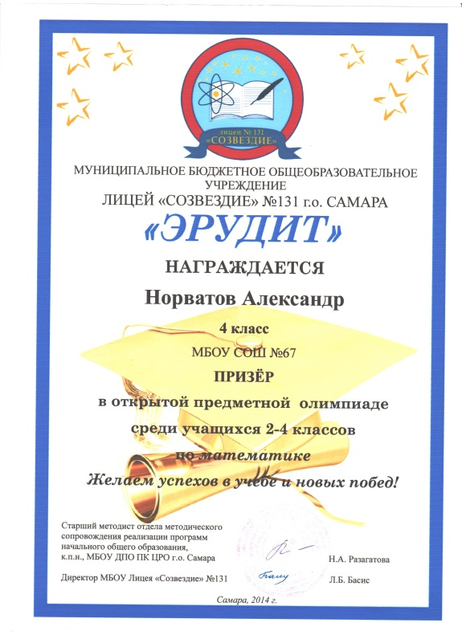
Открытая олимпиада младших школьников «Эрудит»
Призёры олимпиады:
Дегтярёва Анастасия – 2А класс
Калиновскя Екатерина – 3Б класс
Норватов Александр – 4 класс

Slide 19
Дистанционные олимпиады
Всероссийская олимпиада по русскому языку «Русский медвежонок» - 167 участников, 9 призёров
Международная олимпиада по искусству «Золотое руно» - 90 участников, 16 победителей
Всероссийская олимпиада по литературе «Пегас» - 48 участников, 9 призёров
Всероссийская олимпиада по математике «Кенгуру» - 110 участников
Всероссийская предметная олимпиада «Олимпус»
Всероссийский интегрированный конкурс «Кленовичок» (2 – 4 классы) - 112 участников

Slide 20
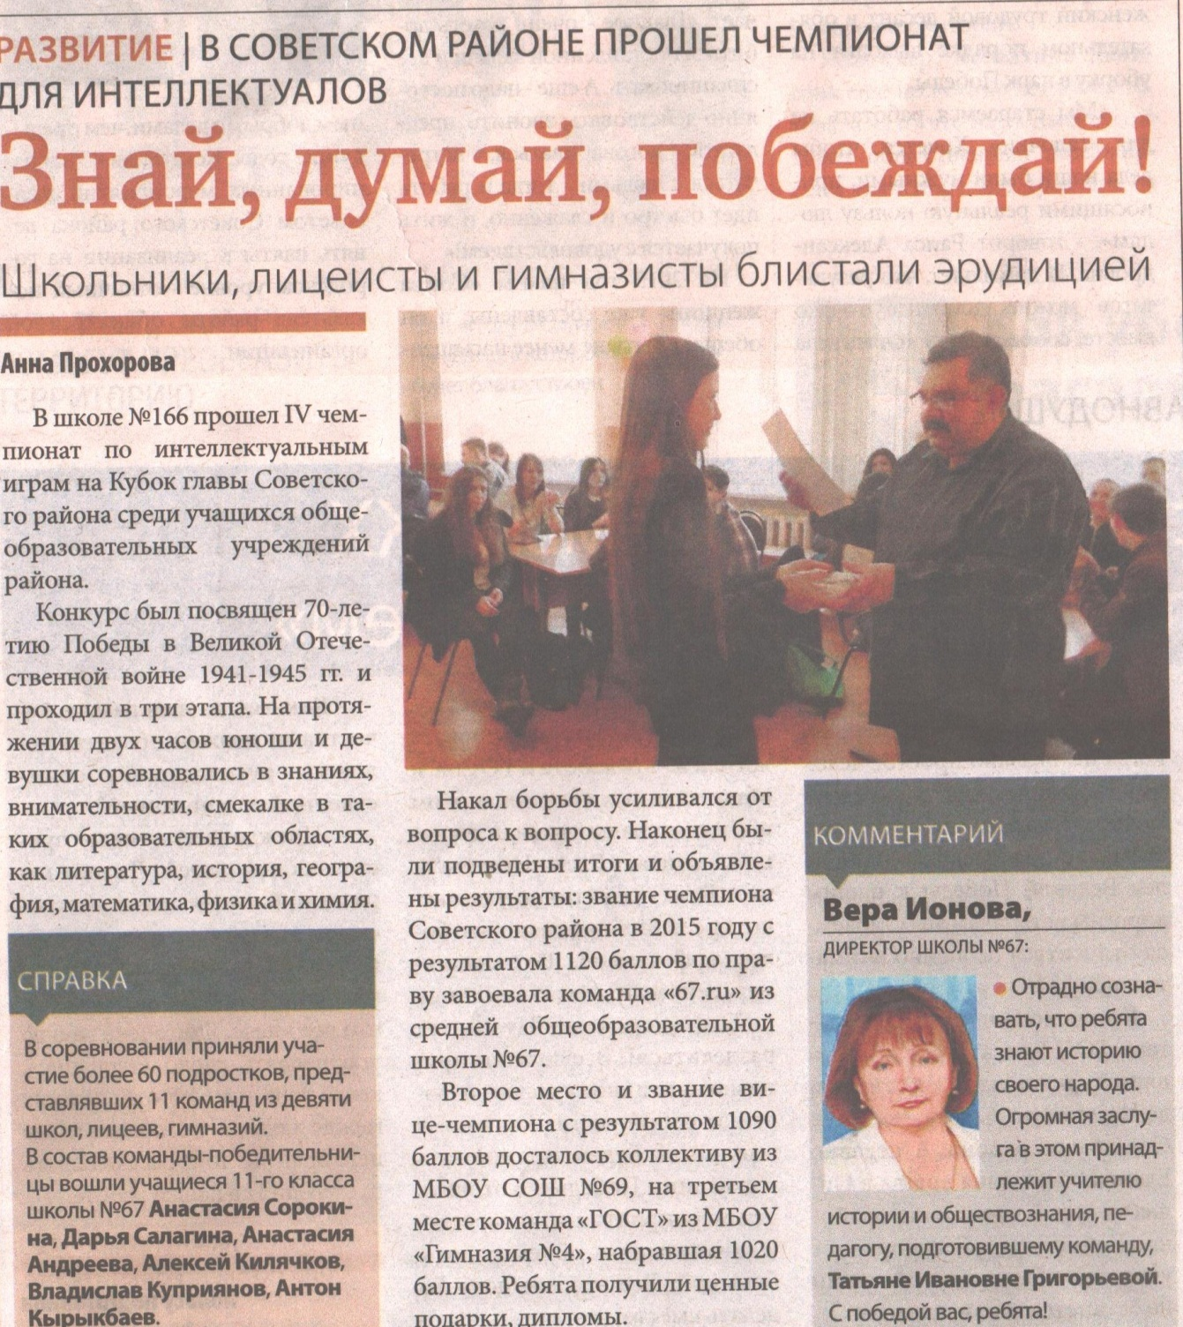
Чемпионат интеллектуальных игр на Кубок Главы Советского района
Команда школы – победитель Чемпионата среди школ, лицеев и гимназий Советского района

Slide 21
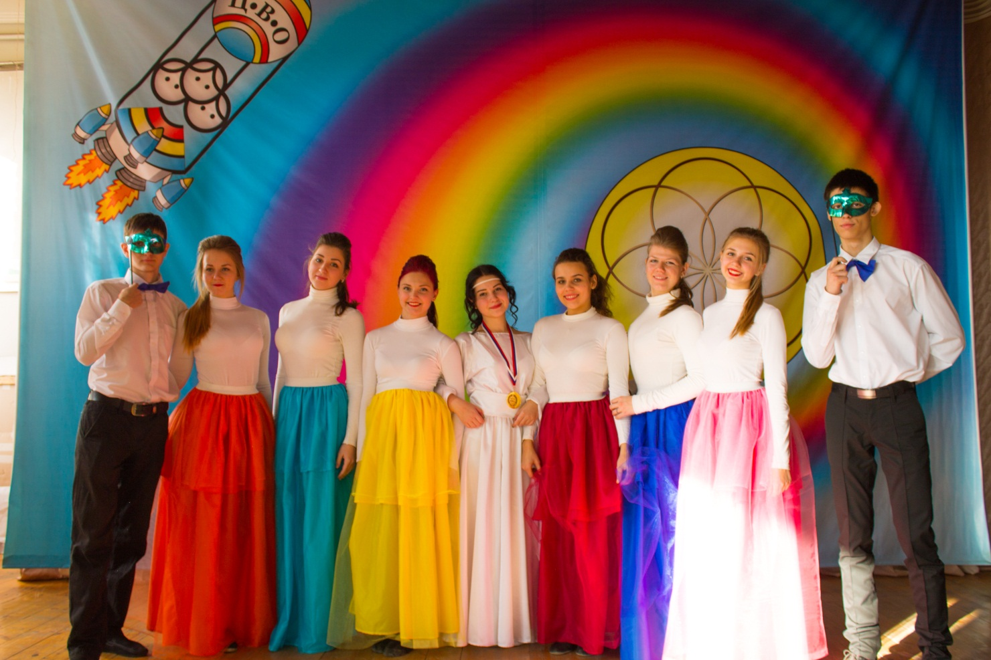
Участие в творческих конкурсах
1. Конкурс агитбригад по профилактике детского дорожно-транспортного травматизма –
1 место в городском этапе,
лауреаты областного этапа

Slide 22
III Городской детский литературный конкурс «Россия. Самара. Отечество»
Корнилов Денис, 3 «А» класс – 1 место

Slide 23
Участие в творческих конкурсах
Всероссийский конкурс чтецов «Живая классика»
Городской Поэтический чемпионат
Городской фестиваль песни и поэзии «Россия – Родина моя»
Городской конкурс чтецов «Серебряное слово»
Городской конкурс чтецов «Белеет парус одинокий…»
Городской фестиваль «Салют Победы» (лауреат конкурса – школьный театральный коллектив «Вдохновение»)
Городской конкурс чтецов «Я в этот мир пришёл, чтоб видеть солнце…» (лауреат конкурса – Краснова Диана, 11А класс)

Slide 24
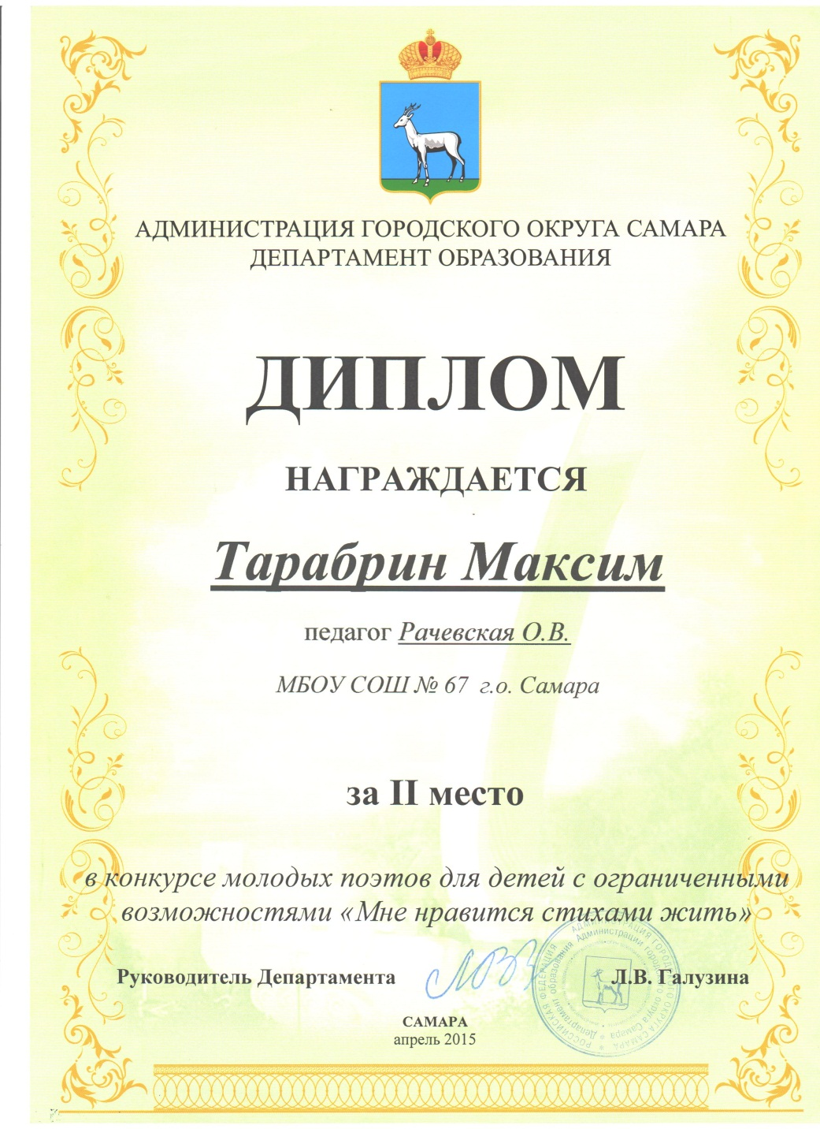
Участие в творческих конкурсах
Городской конкурс молодых поэтов для детей с ограниченными возможностями
«Мне нравится стихами жить…» -
Тарабрин Максим –
2 место

Slide 25
Городской конкурс детского творчества по пожарной безопасности «Огонь – друг, огонь – враг»
Рахимова Закия – 3Б класс –
2 место

Slide 26
Городской конкурс рисунка «Футбол глазами детей
Призёры:
1. Быкова Дарья
2. Трещёв Владимир

Slide 27
СПОРТ
«Кубок парков» – 1 место
Всероссийский день бега «Кросс нации»
Всероссийская массовая лыжная гонка «Лыжня России – 2015»
Первенство области по спортивному ориентированию на приз Д. Меляшинского
Первенство области по спортивному ориентированию на Приз Победы
Городские соревнования по спортивному ориентированию «Выбор осени»
Городская легкоатлетическая эстафета
Районные соревнования по волейболу, баскетболу, футболу, шашкам

Slide 28
Волонтёрское движение
Городской конкурс ораторского искусства для лидеров волонтёрских отрядов – 2 место (Бобылева Дарья, 10А класс)
Акция для детей детского сада «Дети – детям» (подвижные игры, мастер-классы)
Уборка на участке детского сада № 170
Помощь детям с ДЦП
Общегородской субботник в Ботаническом саду
Поздравление ветеранов, помощь ветеранам Великой Отечественной войны

Slide 29
Наши поездки
г. Москва – 7А, 8Б
г. Пенза – 6А, 6Б
г. Нижний Новгород – 6А, 6Б
с. Ширяево – 6А, 6Б
Музей Самарской Губернской Думы - 11А
Музей железнодорожной техники – 2В
Военно-исторический музей – 3А, 3Б, 3В
Экскурсия «Храмы Самары» – 4Б, 6А, 6Б, 7Б, 7В, 8Б, 10А
Музей русских традиций и обычаев – 7А
«Музей лягушки» – 1А, 1В, 2А, 2В
Музей «Самара космическая» 5А, 5В
Музей П. Алабина – 1Б, 2Б, №А, 3Б, 3В, 4А, 4Б, 4В, 5Б
Музей «Бункер Сталина» – 7Б, 7В, 9Б
Экскурсия на ОАО «Весна» – 9А, 10А
Экскурсия на АО РКЦ «Прогресс» – 7А
Тренинги в Центре «Семья» 7Б, 8Б, 9А

